Slide 1
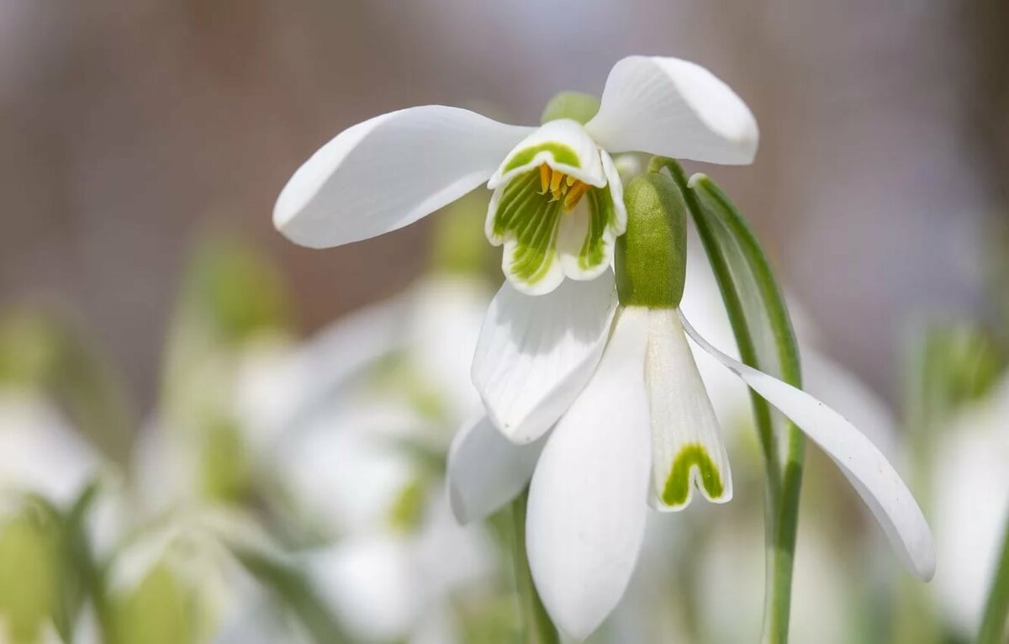
Аппликация
«Нежные подснежники»

Slide 2
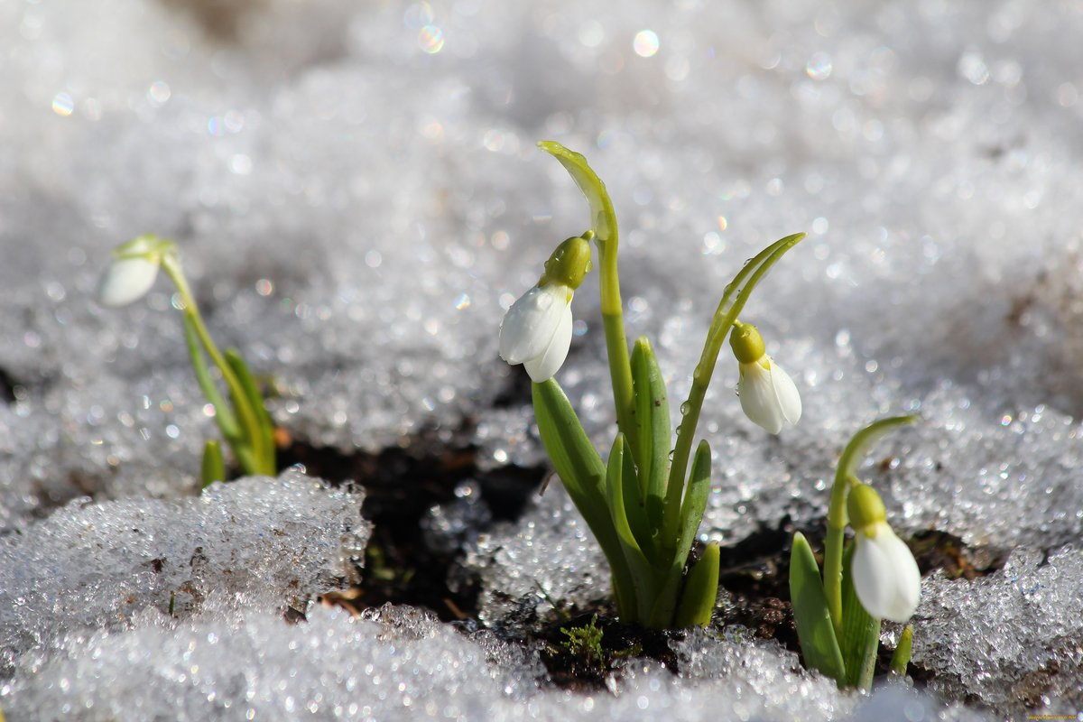
Появился из-под снега. Увидал кусочек неба. Самый первый, самый нежный, Чистый, маленький...

Slide 3
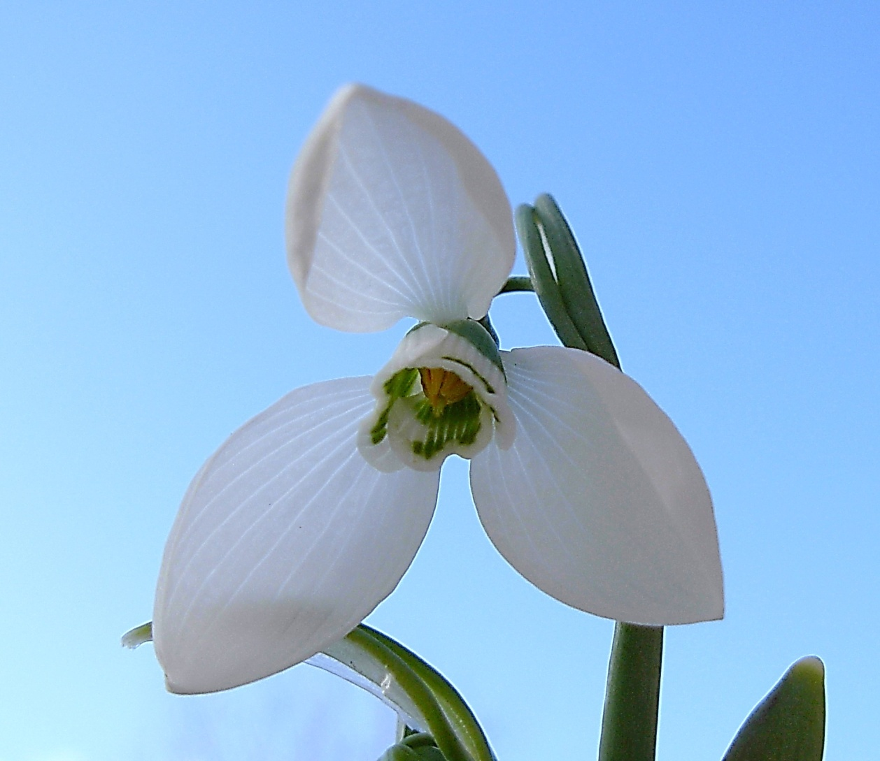
Почему «подснежник»?
Удивительный цветок растет и развивается зимой, под теплым снежным покрывалом, а в начале весны появляется из-под снега его свежий светло-зеленый стебелек с бутонами. Не страшна подснежнику зимняя стужа. Сверху плотный сугроб не пропускает ни холода, ни ветра, в середине сугроб обычно более рыхлый, а возле земли во время февральских оттепелей уже бегут ручейки. Талая вода ускоряет рост растений, поэтому подснежник быстро растет.
В марте под яркими солнечными лучами сугробы темнеют, становятся рыхлыми, оседают, они пропускают много солнечного света и вскоре «первый цветок ломает ледок».
Теперь ты знаешь, почему этот цветок называют подснежником, — он растет под снегом!
Цветок имеет три лепестка

Slide 4
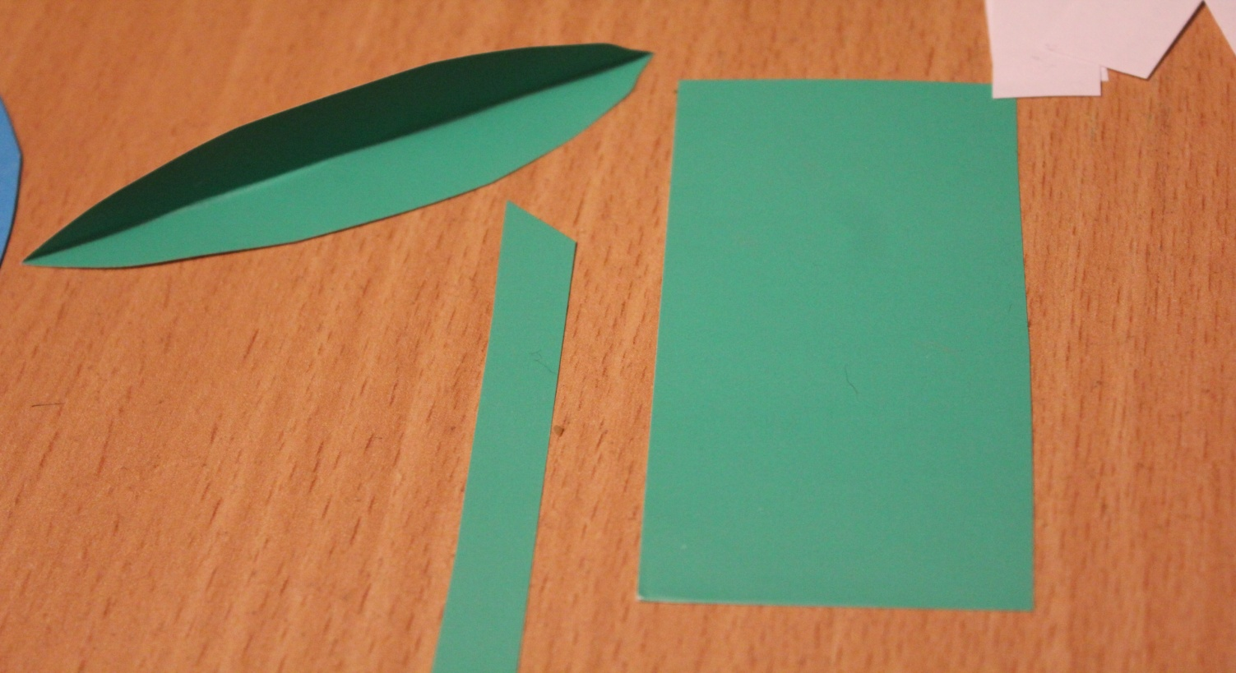
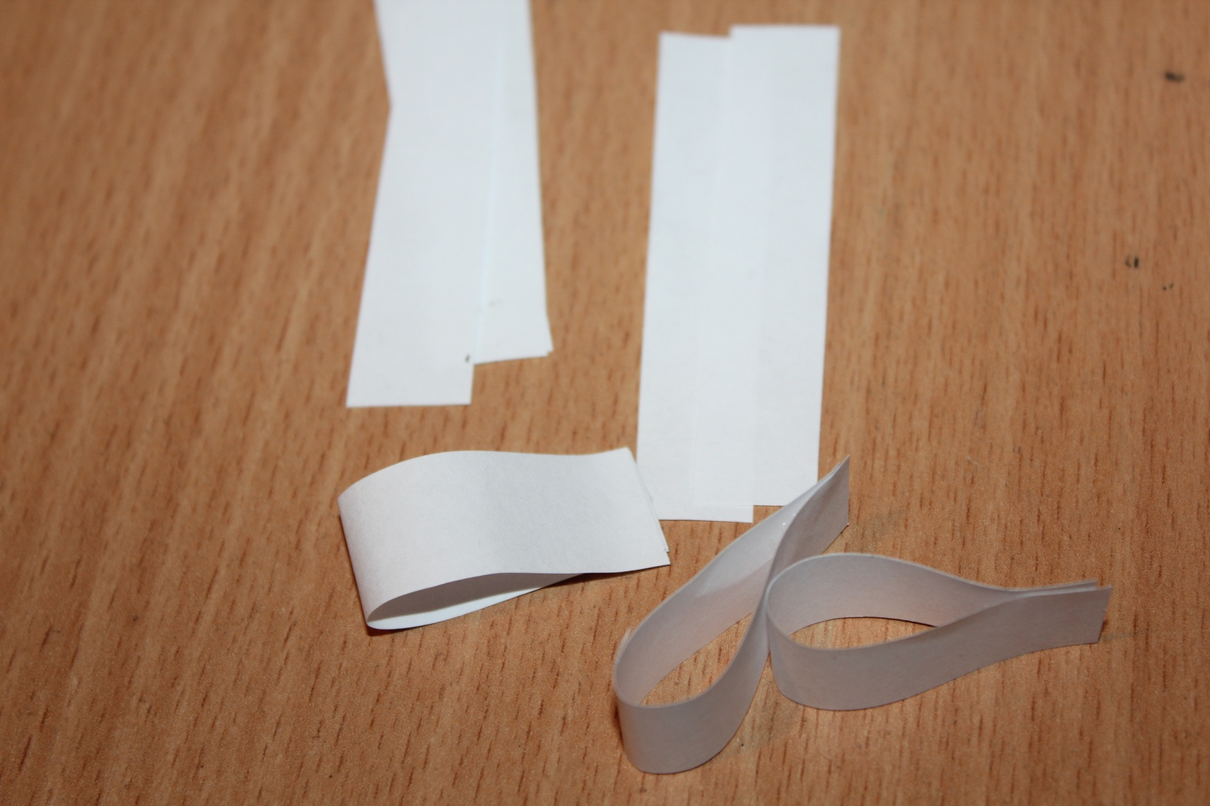
Этапы работы:
из зелёных прямоугольников вырезать листочки-полуовалы.
Срезать наискосок кончик полоски-стебля
Склеить белые полоски бумаги «капелькой»

Slide 5
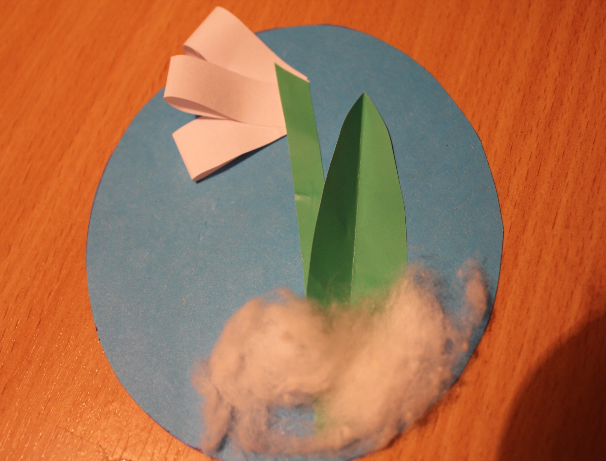
Склеить три лепестка вместе,
Приклеить стебель,
Приклеить лист
Украсить «снегом» из синтепона или ваты

